Slide 1
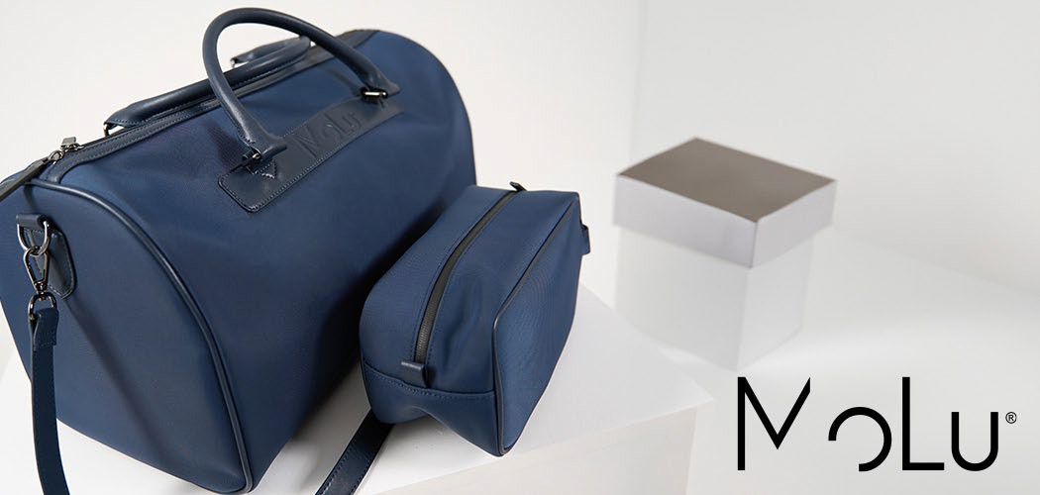
WATER- REPELLENT
2 YEARS WARRANTY
HIGH QUALITY MATERIALS
3931
Monaco hétvégi táska
Fedezze fel stílusos és praktikus sport és utazó táskánkat, amely kiváló minőségű, vízlepergető anyagból (PU-bevonattal) készült. Ez a sokoldalú útitárs tökéletes rövid kirándulásokhoz és hétvégi utazásokhoz. Erős cipzárral felszerelve biztosítja személyes tárgyai biztonságát. A táska állítható pánttal és két kényelmes fogantyúval rendelkezik. A diszkrét MoLu márkajelzés exkluzív jelleget kölcsönöz a táskának, és kiemeli annak kiváló minőségű kidolgozását. Ez a táska ötvözi a funkcionalitást és az eleganciát, és ideális társ a divatot követő utazók számára.
46 × 23 × 24 cm
DT,S2
42 950 Ft
2 YEARS WARRANTY
HIGH QUALITY MATERIALS
3930
Sanremo kozmetikai táska
Kiváló minőségű kozmetikai táskánk a stílus és funkcionalitás tökéletes kombinációja . Ez az elegáns táska bőséges helyet kínál
minden kozmetikai cikkének és kiegészítőjének, és robusztus cipzárral van felszerelve. Két praktikus fül lehetővé teszi, hogy kényelmesen felakassza a táskát - ideális otthon vagy útközben. A diszkrét MoLu márkajelzés exkluzív jelleget kölcsönöz a kozmetikai táskának. Ez a kozmetikai táska nem csupán praktikus kísérő, hanem stílusos kiegészítő is.
26 × 10 × 13 cm
DT,S2
11 650 Ft

